Slide 1
Kotlin: типы

Slide 2
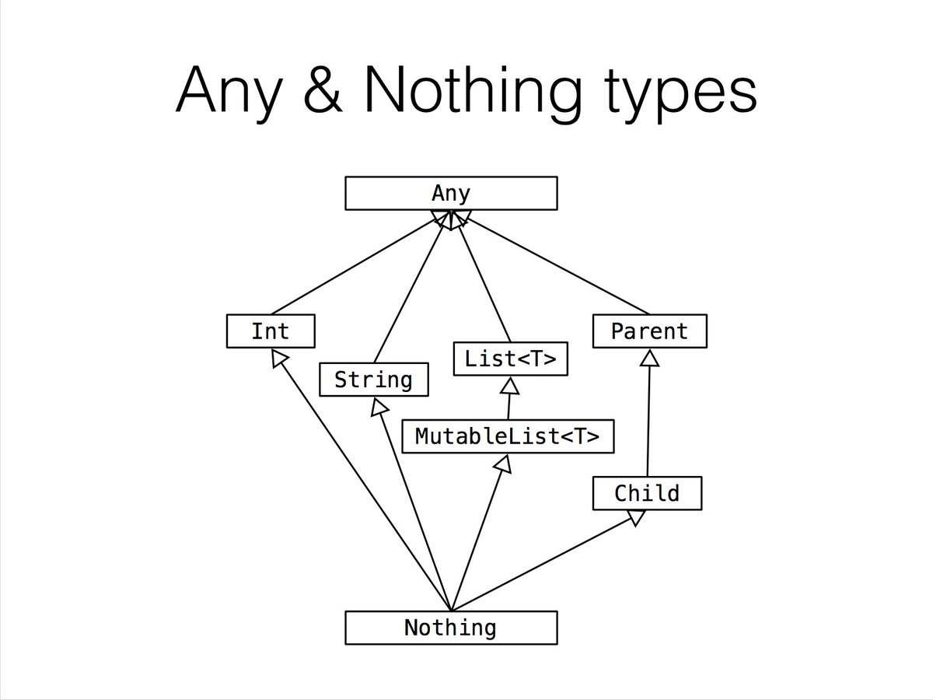
Верх, низ и все, что между

Slide 3
Замечания
Тип Any – верхушка системы типов. Все (ненулябельные) типы наследуют его. Он обладает тремя методами: equals, hashCode и toString (и огромным количеством расширений).
Тип Nothing – нижний элемент, он является наследником всех типов, но при этом никакая переменная не может обладать этим типом.
Тип Unit – не является особым. Это просто пустой синглетон, который используется, когда значение, возвращаемое функцией игнорируется.

Slide 4
?
Типы Kotlin (в отличие от Java) не включают пустое значение. Объект типа Double не может принимать значение null.
Параллельно с «ненулябельными» типами поддерживаются «нулябельные» типы. Тип Double? может принимать значенbе null.
Тип Double? является подтипом Double.

Slide 5
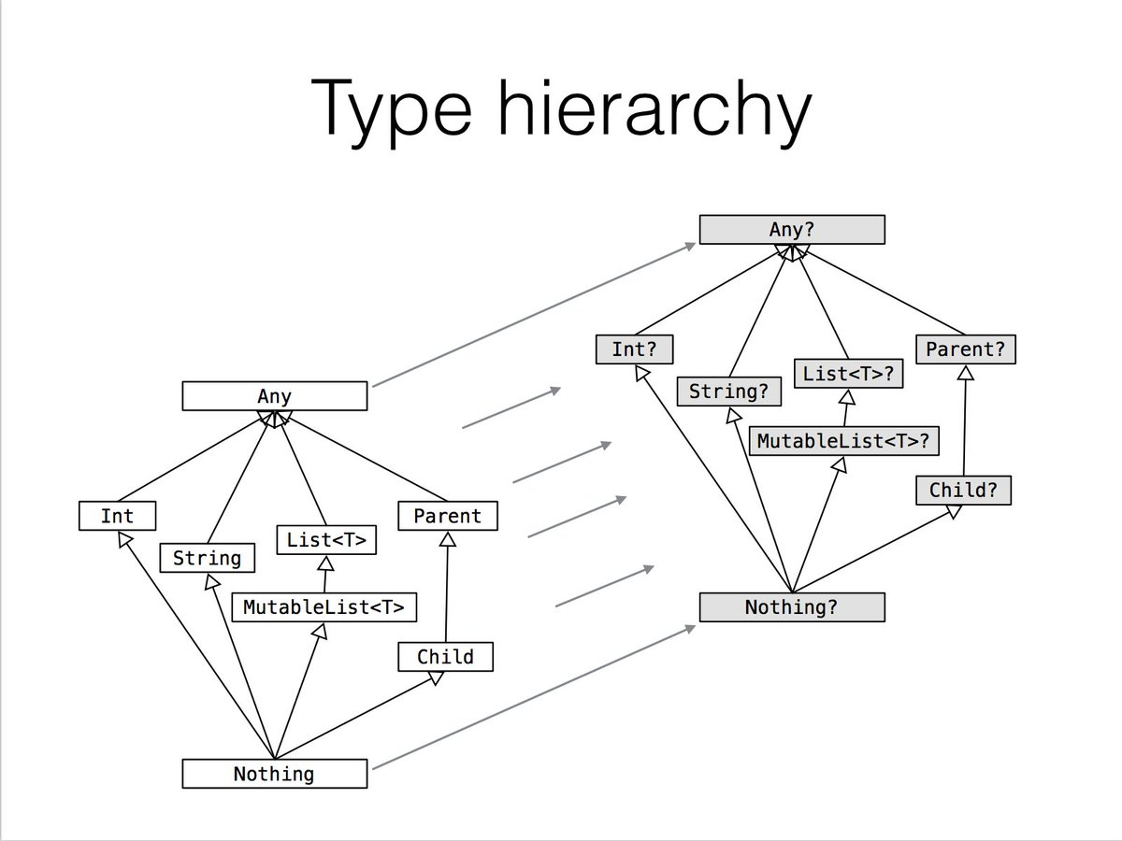

Slide 6
?.
Для работы с «нулябельными» типами есть два оператора:
?. – безопасное обращение. Если величина слева от оператора – null, то результат автоматически null, правая часть не вычисляется.
?: (элвис) – оператор значения по-умолчанию. Если слева null, то результатом будет то, что справа. Если слева не null, то правая часть не вычисляется.
!! – привести ненулябельный типа к нулябельному и кинуть ошибку если null
Пример:
a?.b()?.c()?.toString() ?: “”

Slide 7
<>
Обобщенные типы позволяют одному типу иметь в качестве параметра другой тип. Например List<Double>.
Обобщенные типы используются для создания обобщенных методов и классов:
fun <T> add(value : T)
Типы-параметры могут иметь ограничения
class MyNumberList<T: Number> : List<T>
class MyConsumer<in T: Any>
class MyProducer<out T: Any>

Slide 8
Важные замечания
List<Double> не является наследником List<Number>!
В случае с JVM (и как следствие везде в Kotlin), типы параметры стираются во времени выполнения. Таким образом в большинстве случаев нельзя проверить какой тип используется в качестве параметра
Пример:
a: List<Number> = List(2){1.0}
a as List<*> - работает
a as List<Double> - unchecked cast

Slide 9
as is
Операторы работы с типами (слева объект, справа тип):
is – проверка типа (возвращает true если тип объекта является подтипом аргумента)
as – ручное приведение типов (кидает ошибку если типы не приводятся)
as? – безопасное ручное приведение типов (возвращает null если типы не приводятся)
::class – получение типа объекта (val type = a::class)

Slide 10
Reified generics
Есть способ использовать тип-параметр:
Inline fun <reified T: Any> doSomethingWithT(){
val type = T::class
}

